Slide 1

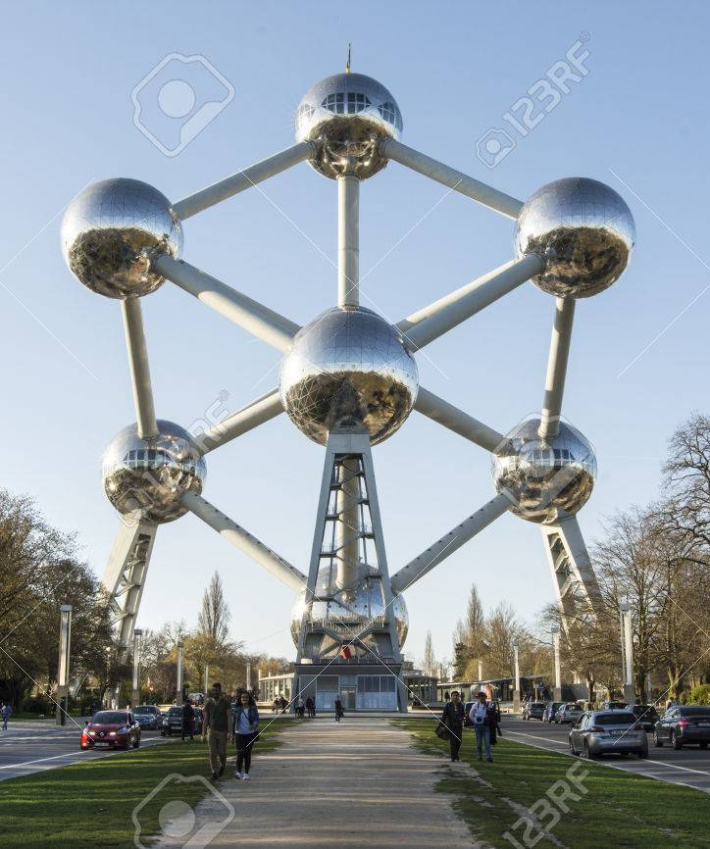


Comprendre la Belgique
LFRAN1301 – B1
1

Slide 2
Compétition de conjugaison au passé composé … > JE
Vivre
Prendre
Adoucir
Rendre
Gérer
Diffuser
Vouloir
Entendre
Faire
Recevoir
Finir
Sortir
Savoir
Voir
Comprendre
Crier

Slide 3
aujourd’hui
Révisions du passé composé
Grammaire :
  Les pronoms relatifs
Ecouter un reportage (Le dessous des cartes) p. 82 : correction
# Défi 3 : Préparer le RENDEZ-VOUS Surprise (lire p. 78 les instructions)

Slide 4
Correction du défi #2 : modèles d’inspiration
« Aujourd’hui, c’est un jour d’hiver froid, mais vraiment ensoleillé. C’est samedi, donc je n’ai pas besoin d’aller à l’université ce matin ; en vrai, c’est une bonne journée pour regarder par la fenêtre. Je me suis réveillé un peu tard, environ à 11 h et la première chose que j’ai faite après avoir ouvert les yeux, c’est lever les volets et ensuite regarder par la fenêtre de ma chambre. »
« Le chant des oiseaux me relaxe »
« La pluie bat doucement ma fenêtre »

Slide 5
Correction du défi #2 : erreurs à éviter
De (origine) la fenêtre de la cuisine
Je vois et j’entends / des …. et des … = symétrie de structure
Je peux aussi entendre (aussi = juste après le verbe)
Ce dont j’ai besoin (avoir besoin de)
Entendre (involontaire) ≠ écouter (volontaire)

Slide 6
Correction du défi #2 : erreurs à éviter
Je peux entendre (infinitif) les oiseaux chanter
Je vois les gens faire du sport / qui font du sport
Beaucoup DE + pluriel
J’aime que j’ai = j’aime avoir (sujets identiques)

Slide 7

# Défi 3 – rendez-vous surprise (p. 78)
A faire avant
le 10 mai
Former 6 groupes
Choisir 12 organisateurs (2 personnes par groupe)
Vivre le rendez-vous surprise entre le 6 mars et le 6 avril
Aller voir l’agenda des activités sur louvainfo.be

Slide 8
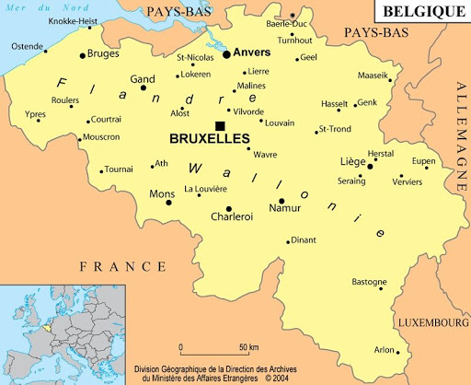
Unité 2 – La Belgique… complexe
Cours 11 – la création de la Belgique – les pronoms relatifs – passé composé et place de l’adverbe

Slide 9
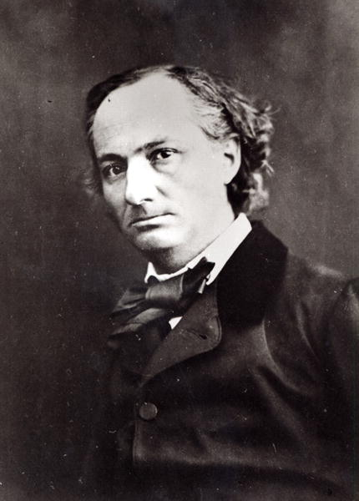
Rappel – Charles Baudelaire p.72
«Tout enfant, j’ai senti dans mon cœur deux sentiments contradictoires : l’horreur de la vie et l’extase de la vie.»
Paris, la ville qui lui manque
Paris où il est né
Paris dont il rêve
Paris qu’il a quitté

Slide 10
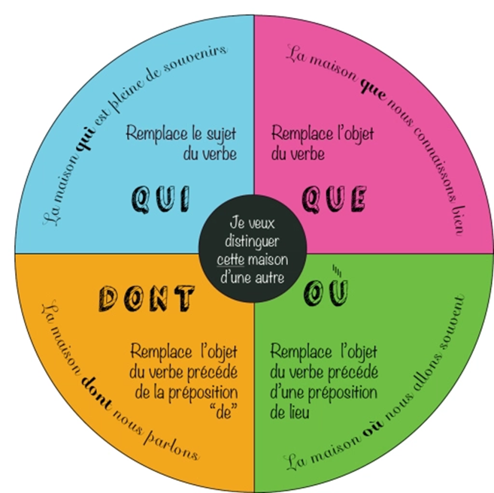

Les pronoms relatifs (Syll. P. 83 + GPF, p. 140, 141 n°1, 4, 143 n°5)
QUI
C’est un légume
QUE / QU’
est orange
j’ai acheté hier
vit un ver de terre
les lapins raffolent
(raffoler de)
OÙ
DONT
Notes:
Paris, la ville qui lui manque
Paris où il est né
Paris dont il rêve
Paris qu’il a quitté

Slide 11
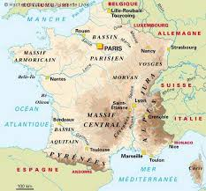
Les pronoms relatifs (Syll. P. 83 + GPF, p. 140-142)
QUI
France
QUE / QU’
Belgique
OÙ
DONT

Slide 12
Comparaison - À vous de jouer !
PRINCIPES : par groupe de 3 étudiants
Vous allez recevoir un morceau de la carte géographique de la Belgique, soit une Communauté, soit une Région.
Vous allez recevoir une carte sur laquelle vous lirez des informations démographiques concernant une Communauté ou une Région de la Belgique.
  Vous placez le morceau de carte pour former la carte géographie complète de la Belgique.
  Vous lisez les informations démographiques qui sont sur votre carte.
  Ensemble, vous comparez les données.
  Par exemple : « À Bruxelles, il y a plus de francophones que de flamands. »

Slide 13

Devinettes
- J’ai été créée sur la base de la langue et je m’occupe de la culture flamande… Qui suis-je ?
- Mon rôle est purement symbolique et non fonctionnel.
- Je suis composé de la chambre et du sénat, je suis…
- Je contiens 60 membres élus indirectement… Qui suis-je ?
- Je m’occupe de l’agriculture et du logement à Bruxelles… Qui suis-je ?
- Je prends des décisions affectant tout le pays et je fonctionne en français et en néerlandais… Qui suis-je ?
- Mes compétences sont liées aux personnes, elles reposent sur la notion de langue.
- Mes compétences sont liées aux régions, elles sont liées au territoire et correspondent à un découpage géographique.

Slide 14
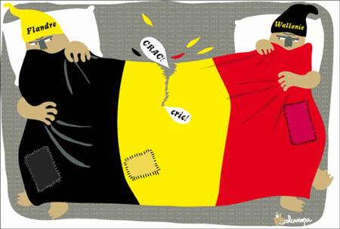
La Belgique et son système politique
Remue-méninge en groupes de quatre personnes:
- Vous avez déjà quelques informations sur le système politique belge.
- Quelles sont les questions que vous vous posez encore ?

Slide 15
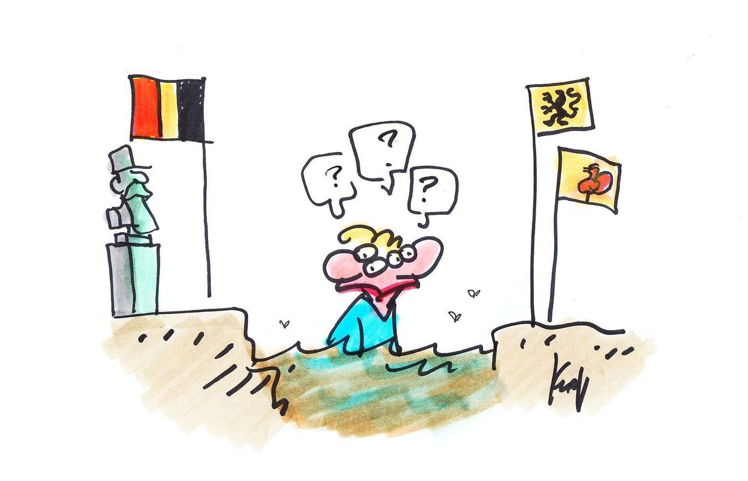
La fédéralisation de la belgique
1898
1970
1993
Le néerlandais devient une langue officielle
3 Communautés linguistiques
3 Régions

Slide 16
Les Néerlandophones les plus nombreux, sauf à Bruxelles
http://www.axl.cefan.ulaval.ca/europe/belgiqueetat_demo.htm

Slide 17
La Belgique – vers la fracture
Encore des questions ?
Peut-être cette vidéo répond-elle à vos questions ?
www.youtube.com/watch?v=tqGz-MZaXXM

Slide 18
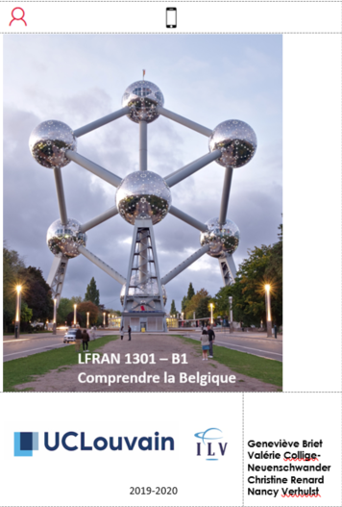


Tâches pour le prochain cours
Comparer le système politique belge et celui de votre pays : syllabus p. 90.
Lire le texte « La musique qui fait couac dans le métro » p. 85 : comprendre le vocabulaire
Les pronoms relatifs pp. 140-143
Tests formatifs sur Moodle :
« synthèse Unité 1 »
« Comparatif ou superlatif »
Défi #3 (p. 78):
Préparer le rendez-vous surprise
Échéance :
10 mai

Slide 19
Compétition de conjugaison au passé composé … > JE
Vivre
Prendre
Adoucir
Rendre
Gérer
Diffuser
Vouloir
Entendre
Faire
Recevoir
Finir
Sortir
Savoir
Voir
Comprendre
Crier

Slide 20
Merci et bonne fin de journée
On se dit au revoir, à la prochaine.
On se souhaite une bonne soirée.
On se remercie.

